Slide 1




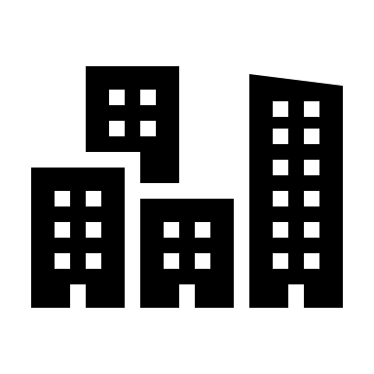



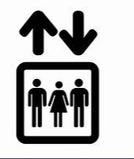


Werking trekkasten (oude gebouwen: energieverbruik!
OUT
IN
IN
OUT
Compensatieluchtgroep:
Verwarmde buitenlucht
Direct naar buiten
+/- 900 m³/h per lm trekkast
Comfort??
Ramen, kieren en spleten buitengevel
Constant debiet: 900 m³/h per lm trekkast!
Radiatoren proberen tevergeefs koude luchtstromen op te warmen
Liftschachten, technische kokers, …

Slide 2
Werking trekkasten (oude gebouwen): voorbeeld grootteorde
OUT
IN
IN
OUT
Direct naar buiten
compensatieluchtgroep
Bv laboruimte met 8 trekkasten 1,2m in werking:
compensatieluchtgroep verwarmde lucht 8000 m³/h
= luchtgroep kantoorgebouw +/- 220 personen
ZONDER recuperatie

Slide 3
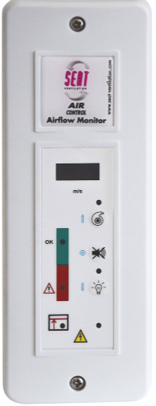
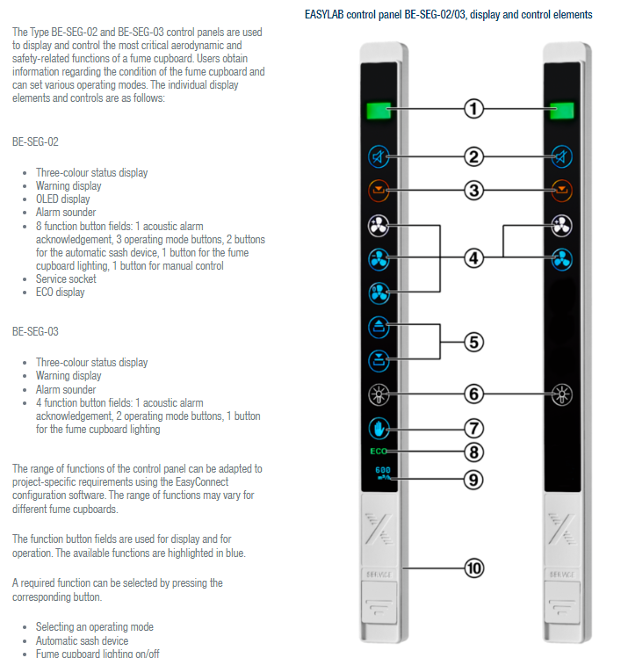
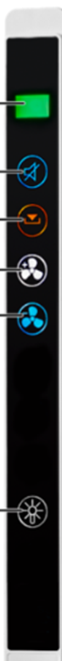
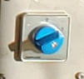
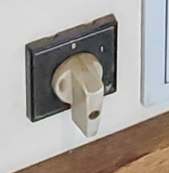
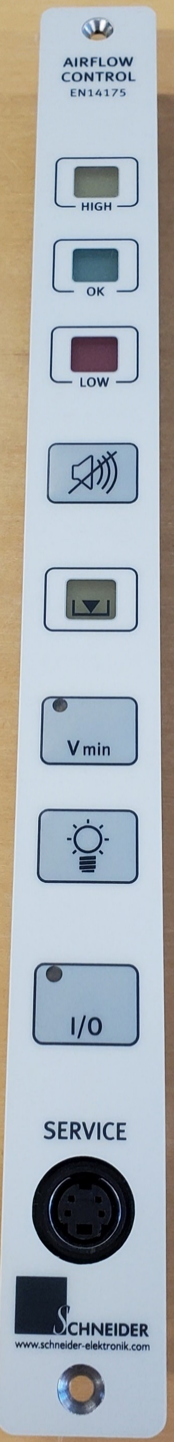
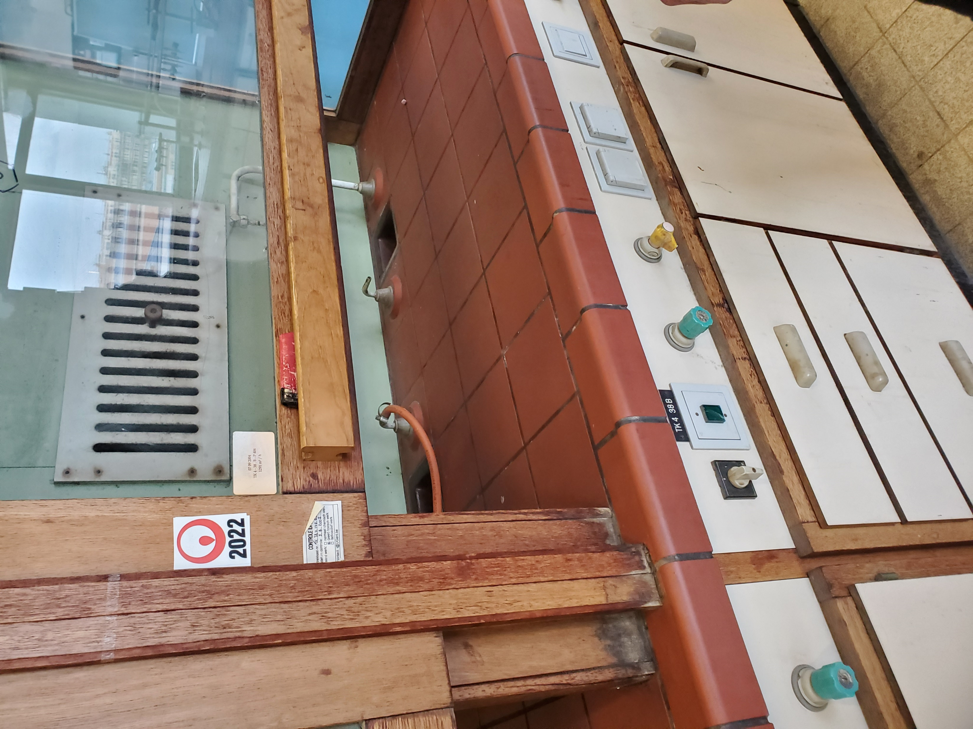
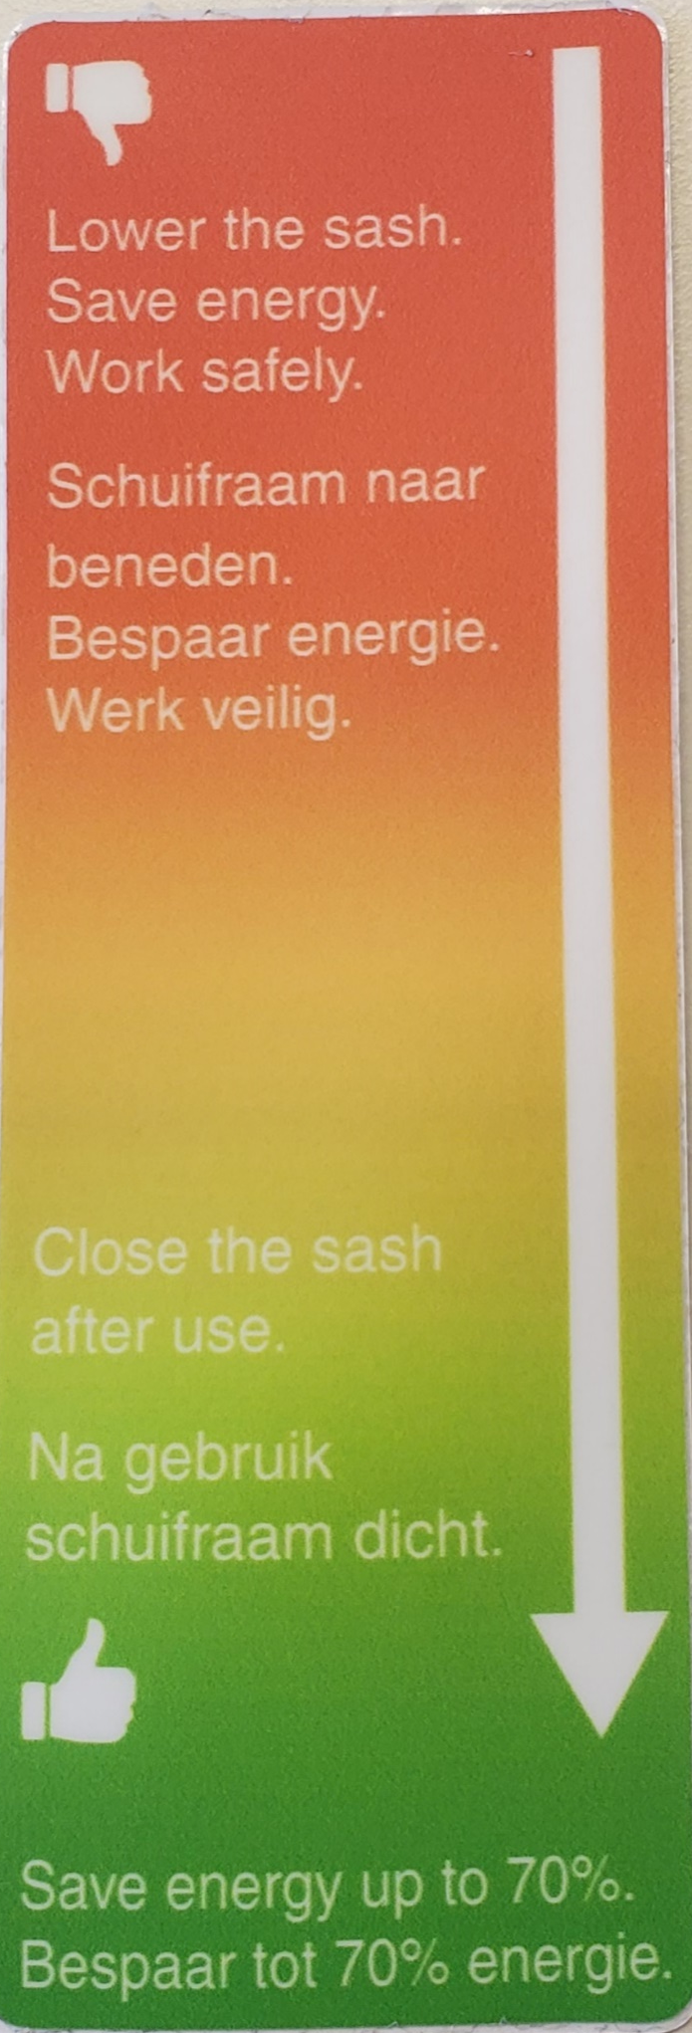
Types trekkasten – Hoe heb je impact??
Uitschakelen trekkasten
VAST CONSTANT debiet
Trekkast sluiten geen impact!!
Enkel volledig uitschakelen… (indien mogelijk)
VARIABEL debiet:
Trekkast sluiten heeft impact!
En volledig uitschakelen… (indien mogelijk)
0
Aan/uit schakelaars oude type
1
Indien actief :
Mogelijkheid tot uitzetten trekkast
Uitschakelen niet mogelijk

Slide 4
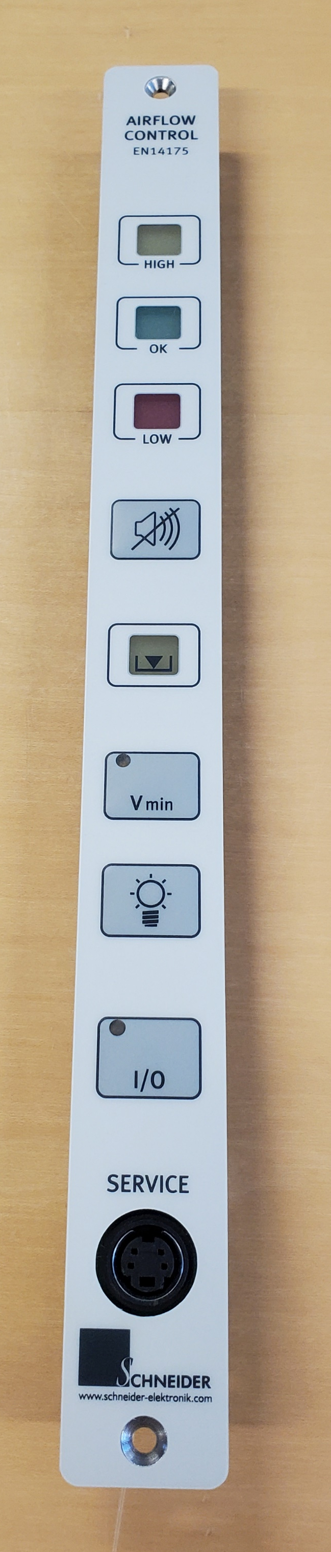
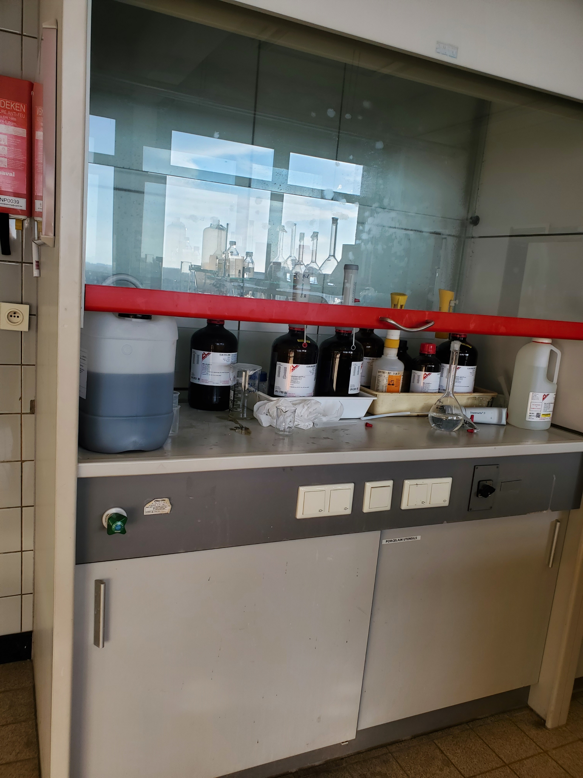
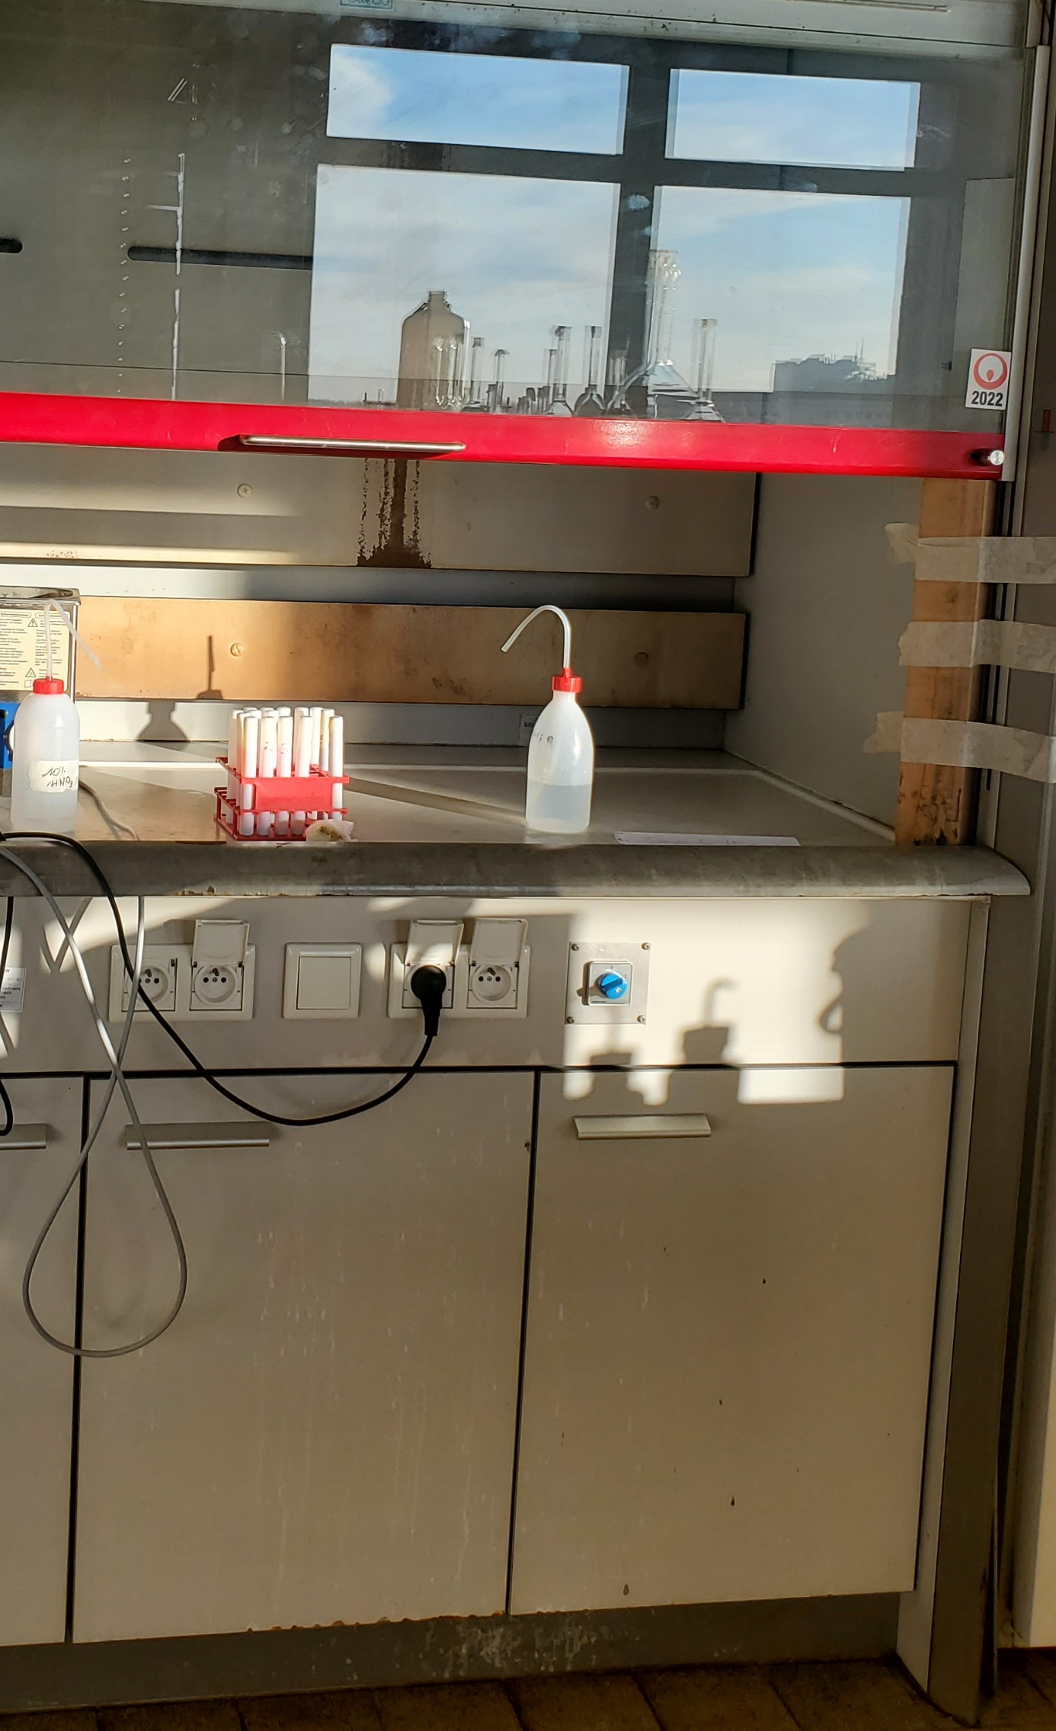
Voorbeelden schakelaar met eventueel mogelijkheid tot uitzetten trekkast
Let op!
Maximum stand!! = enkel in nood

Slide 5
Hoe kan je energieverbruik minimaliseren en comfort in gebouw verhogen?
Een trekkast is een zeer energieverslindende opslagruimte. Gebruik maximaal de specifieke bewaarkasten voor bewaren producten.
Staat er een variabel debiet sticker op de schuif, hou de schuif maximaal gesloten.
Is de aan/uit schakelaar of knop aanwezig of actief, zet trekkasten ENKEL aan bij gebruik.
Beperk grote gelijktijdigheden van gebruik trekkasten.
Beperk het gebruik van trekkasten bij zeer lage of zeer hoge buitentemperaturen.

Slide 6
Ter info: nieuwe (labo) gebouwen
Trekkasten vaak variabele debieten: schuif zoveel mogelijk gesloten houden
Trekkasten met minimaal debiet voor ventilatie ruimte = niet volledig uit te schakelen
Mogelijks ook enkele kasten die geactiveerde uitschakelknop hebben
Minimaliseren debieten, recuperatie van warmte, gebouw in balans…
LAGER energieverbruik en HOGER comfort

